Slide 1
Plan para la implementación del pacto nacional por la justicia de género
2024

Slide 2
CONTENIDO
PROPUESTA DE ALCANCE
ACCIONES DE IGUALDAD Y NO DISCRIMINACIÓN
RUTA CRÍTICA 2024

Slide 3
PROPUESTA DE ALCANCE
PLAN DE IGUALDAD Y DERECHOS HUMANOS
Hacia una alineación estratégica (Misión, Visión, OE, Líneas de Acción, KPI´s)
PARTICPACION DE UN GRAN GRUPO DE TRABAJO PARA LA IGUALDAD Y DERECHOS HUMANOS
JUZGAR CON PERSPECTIVA DE GÉNERO Y PROTECCIÓN DE DERECHOS HUMANOS
TRIBUNAL ABIERTO A LA COLABORACIÓN INSTERINSTITUCIONAL
PROIGUALDAD
HACIA LA PARIDAD EN LA CONTRATACIÓN
HACIA LA PARIDAD EN LA PROMOCIÓN
EVOLUCIÓN DE LA PLANTILLA
DIFERENCIAS EN LA TRAYECTORIA PROFESIONAL
SALUD LABORAL
CONCILIACIÓN PROFESIONAL Y FAMILIAR
VIOLENCIA DE GÉNERO
ACOSO SEXUAL Y/O LABORAL
COMUNICACIÓN, IMAGEN Y LENGUAJE INCLUYENTE

Slide 4
Comisión de igualdad y derechos humanos
Análisis
Mejores Prácticas
Principales Estrategias
Función Jurisdiccional
Labor Administrativa

Slide 5
Herramientas: Garantizar que todas las personas accedan a la justicia en forma plena y en condiciones de igualdad:
Perspectiva de Género
Que involucren Niños, Niñas y Adolescentes
Que involucren hechos constitutivos de tortura o tratos crueles
Derechos de personas con discapacidad
Que involucren a personas migrantes y sujetas de protección internacional
En casos de derechos de personas, comunidades y pueblos indígenas
En casos que involucren la orientación sexual o identidad de género
Función Jurisdiccional

Slide 6
RESPECTO DEL PLAN NACIONAL PARA LA IGUALDAD 2020-2024
A) Diagnóstico
CLIMA organizacional
B) Propuesta
Para la IGUALDAD

Slide 7
RESPECTO DEL PLAN NACIONAL PARA LA IGUALDAD 2020-2024
✓ Suprimir gradualmente las diferencias actuales.
✓ Evitar situaciones similares futuras.
✓ Garantizar la integridad y la dignidad de las y los trabajadores del TFCA
✓ Afrontar el Acoso Sexual y/o laboral, estableciendo protocolos de actuación.
✓ Conciliación de la vida familiar y laboral.
✓ Violencia de género.
✓ Igualdad de oportunidades en la contratación y la carrera profesional del personal del TFCA.

Slide 8
MATRIZ DOCUMENTAL INTERINSTITUCIONAL
NOMBRE DEL DOCUMENTO | ESTATUS
REPORTE PROIGUALDAD 2020-2024 | REVISAR
REPORTE PLATAFORMA INMUJERES 2020/20224 | REVISAR
REPORTE PLATAFORMA INMUJERES 2020 | REVISAR
REPORTE PLATAFORMA INMUJERES 2021 | REVISAR
PROCESO DE CERTIFICACION DE IGUALDAD LABORAL Y NO DISCRIMINACION NMX 025. PRIMER TRIBUNAL FEDERAL | REVISAR
ACUERDOS DEL PLENO PARA SEGUIMIENTO DE LOS OBJETIIVOS 2030 AGENDA DEL DESARROLLO ONU | REVISAR
REPORTE SOBRE ACOSO SEXUAL SFP | REVISAR
REPORTE EVALUACION INTRODUCCION DE LA PERSPECTIVA DE GENERO, CAPITULO IX AMIJ | REVISAR
REPORTE AL LEGISLATIVO SOBRE EL ACCESO DE JUSTICIA Y MODELO DE PARIDAD EN EL SISTEMA DE JUSTICIA LABORAL CONGRESO DE LA UNION | REVISAR
ANEXO ESTADISTICO DE COMPOSICION DEL TFCA | REVISAR
ANEXO ESTADISTICO DE ACCESO A LA JUSTICIA LABORAL BUROCRITCA OIT | REVISAR

Slide 9
TFCA
SCJN
SEGOB
INMUJERES
ONU
OIT
AMIJ
CONGRESO DE LA UNION
CEDAW
ONG´S
ACADEMIA
marco INTERINSTITUCIONAL

Slide 10
Acciones de Igualdad y No discriminación

Slide 11
CONTENIDO
1
Política de Igualdad Laboral y No Discriminación
Política de Igualdad Laboral y No Discriminación
Grupo, Comisión o Comité de vigilancia e implementación
Sesión de instalación del grupo de trabajo
Plan de acción de Igualdad Laboral y No Discriminación.
Proceso de Reclutamiento y Selección de Personal sin
Discriminación y con Igualdad de Oportunidades.
Lineamientos de Contratación.
Diagnóstico de Recursos Humanos
Perfiles
Auditoría Interna
Informe de Auditoria Interna
2
3
4

Slide 12
5
Medir Clima Laboral y No Discriminación en el centro de
trabajo.
Resultados del cuestionario de percepción de clima laboral y no Discriminación
Análisis del resultado del cuestionario de percepción de Clima Laboral
Código de Ética o Equivalente
Código de Conducta.
Carta compromiso del código de conducta
Igualdad salarial y otorgamiento de prestaciones y
compensaciones al personal
Tabuladores de sueldos y salarios
Manual de percepciones de los servidores públicos
Recibos de Pago de Personal Discapacitado con igualdad salarial
Recibos de Pago de Mujeres y Hombres con igualdad salarial en diferentes niveles
Contar con procesos de ascenso y permanencia con igualdad
de oportunidades
Condiciones Generales de Trabajo del TFCA
6
7
8

Slide 13
9
Procesos de formación y capacitación y adiestramiento con
igualdad de oportunidades
Programa anual de Capacitación 2022
Convenio de Colaboración EFFJ-TFCA
Plan de capacitación y sensibilización en Igualdad Laboral y
No Discriminación para el personal
Plan de Igualdad de oportunidades entre Mujeres y Hombres 2022
Plan de capacitación jurisdiccional propuesto por CIDH del TFCA
Utilizar lenguaje incluyente, no sexista y accesible
Plan Logístico de la Semana de Igualdad y Derechos Humanos
Cursos de Lenguaje Incluyente
Publicidad Electrónica de Lenguaje Incluyente, No Sexista y Accesible
Programa anual de Capacitación 2022
10
11

Slide 14
Acciones para la corresponsabilidad en la vida laboral, personal
y familiar con igualdad de oportunidades.
Convenio DIF-TFCA
Convenio CJF-TFCA
Convocatoria para los Trabajadores del TFCA y sus Familiares
Convenio Sindicatos-TFCA
Proyecto Trabajo a distancia SEGOB-TFCA
Contar con accesibilidad en los centros de trabajo
Programa interno de Protección Civil
Ubicación de Área de Acceso para Discapacitados
Convenio de colaboración entre el CJF-TFCA
Inclusión de Personas con Discapacidad en Foros
Mecanismos y regulaciones para prevenir, atender y sancionar
las prácticas de Discriminación y Violencia Laboral en el
Centro de trabajo
Acuerdo del Pleno del TFCA de 2022
Protocolo de Prevención y Atención a casos de Hostigamiento y Acoso Sexual o Laboral
Formato de Presentación de Queja o Denuncia
Campaña de Acoso Laboral, Hostigamiento y Acoso Sexual
12
13
14

Slide 15
PROGRAMA DE EJECUCIÓN DE LAUDOS CON PERSPECTIVA DE GÉNERO Y DERECHOS HUMANOS DEL TFCA.
RUTA PARA LOS EFECTOS DEL CUMPLIMIENTO DE LAUDOS
15

Slide 16
Ruta crítica 2024

Slide 17
PROGRAMA 2024
En-Fe
Jun
Ag-Sp
Fe-Mz
Ab-My
Oc-Nv
Dic
Actividades
Certificación de la Norma NMX-025 Implementación de las NOMS 035, 036 Y 037 Teletrabajo Capacitación en materia de Género en Inclusión Diseño Capacitación en bloques de Protocolos SCJN Aprobación de los Lineamientos para Prevenir la Violencia y el Acoso en el Tribunal Federal de Conciliación y Arbitraje. Creación de la Unidad de Inclusión y Género Convenios de Colaboración con OIT, Igualdad y libertad Convenio INMUJERES Convenio Grupos Vulnerables CJF y PJF Igualdad para trabajador@s grado de licenciatura Sistema de juicio digital estrategia de igualdad Banco de laudos juzgando con Perspectiva de Género y grupos vulnerables Seguros de Género y Créditos para la Conciliación de la vida laboral Programa de Ejecución de Laudos con Perspectiva de Género y Derechos Humanos

Slide 18
PROGRAMA 2024
En-Fe
Jun
Ag-Sp
Fe-Mz
Ab-My
Oc-Nv
Dic
Actividades
Medibús, Explórate, detección temprana de Cáncer Ludoteca Lactario Ajustes razonables para personas con discapacidad

Slide 19
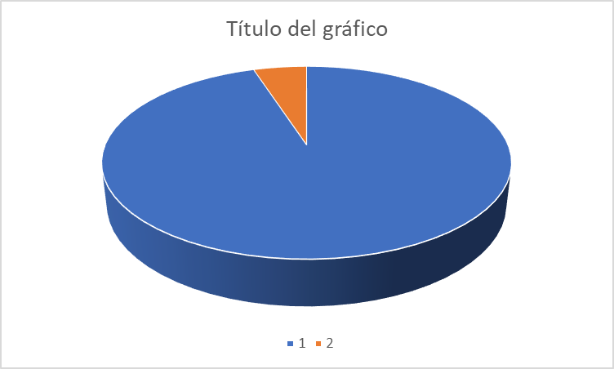
Avance de implementación 2024
% Avance
15% Implementado

Slide 20
gracias
MAGISTRADA MÓNICA GÜICHO
Presidenta de la Comisión de Igualdad y Derechos Humanos
Tribunal Federal de Conciliación y Arbitraje
Tel.Cel: (55) 61111288

